Slide 1
Japonské digitální hry
Historický úvod 2

Slide 2
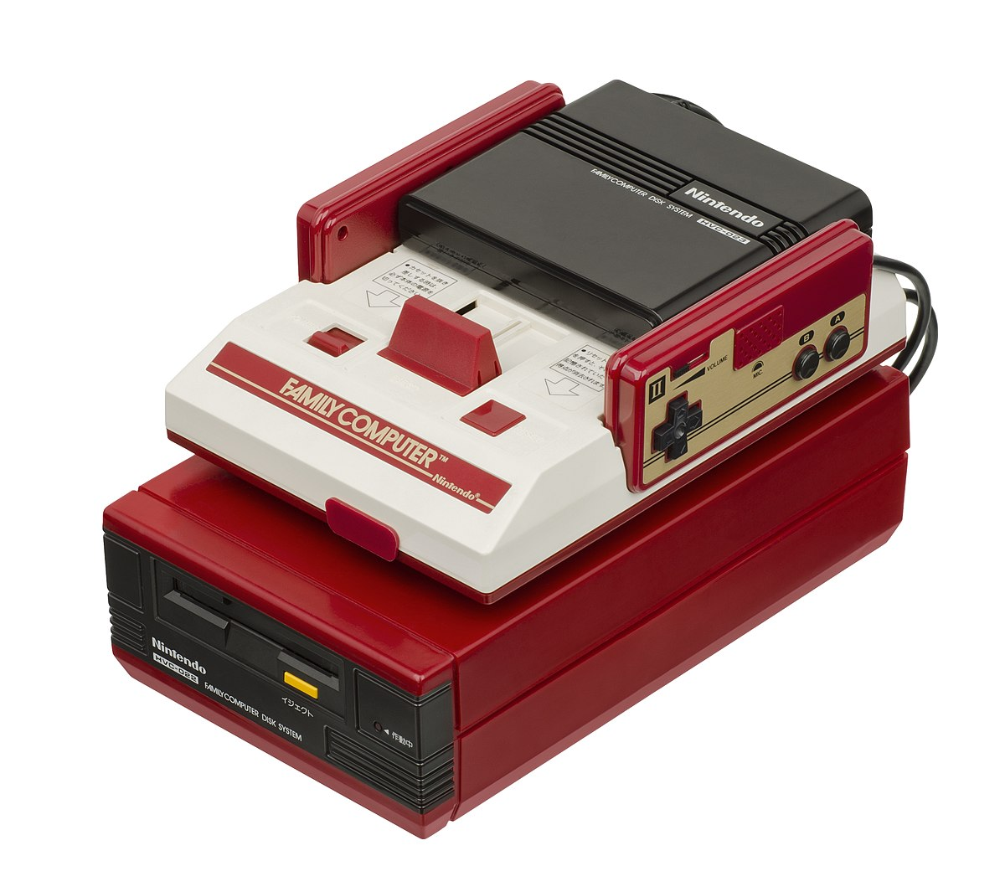
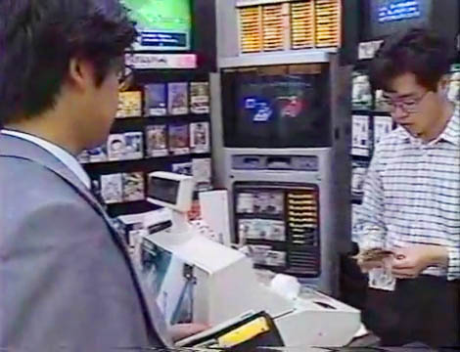
Nintendo disk system
Snaha nahradit drahé cartridge
Inovativní řešení prodeje her, nové fce
  „online“ skóre
Nevelký úspěch

Slide 3
Shrnutí 1. přednášky
Počátky dig. hraní v Japonsku
  Kopírování > vlastní výroba > export
  Řada firem s herní minulostí
Vítězství domácích konzolí v Japonsku
  Rychlé rozšíření Famicom > mainstream (+konformnost Japonců); málo rozšířená PC, malý + rozdrobený trh
Úspěch NES na americkém trhu
  Cena/výkon, dlouhodobá relevance díky hrám,
  Hry: kontrola Nintenda, originální hry Nintenda, velký trh 3rd party, uživatelská přívětivost
  Marketing zaměřený na děti
Notes:
V Evropě úspěch nepřichází kvůli pozdnímu příchodu a zajetým PC – uchytila se víc Sega Mark III (Master Systém) 62M NES vs 15M MasterSystem
NES získává asi 90% podíl na trhu

Slide 4
Japonské hry v globálním kontextu
Hardwarové úspěchy
  SNES a SEGA MegaDrive
  Playstation
Softwarové úspěchy
  Vývoj pozice japonských her

Slide 5
Na úvod
Napište 5 podle vás významných japonských her/sérií

Slide 6
Hardwarová velmoc
https://en.wikipedia.org/wiki/List_of_best-selling_game_consoles
https://en.wikipedia.org/wiki/List_of_home_video_game_consoles

Slide 7
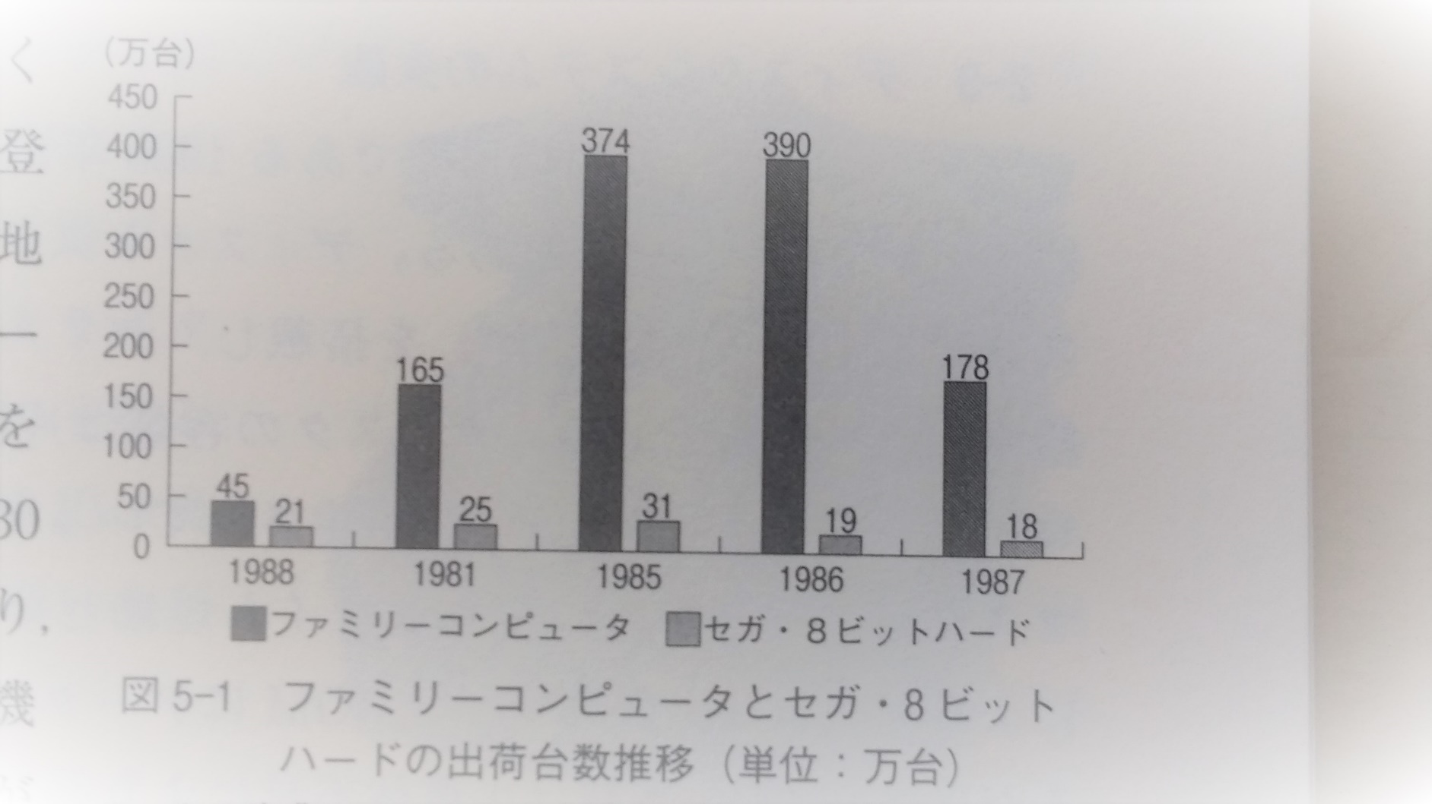
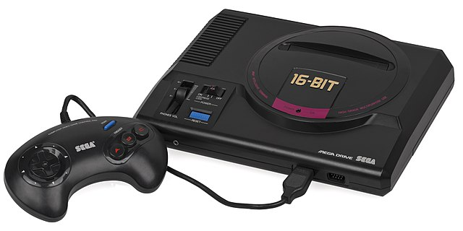
Sega Genesis/Mega Drive
1988 jako Mega Drive v JP
  Jen asi 4M prodaných kusů (konkurence FC a PC-engine)
  1991 CD technologie
1989 USA, 1990 Evropa
  Technologický náskok proti NES
  Propagace
    1 2 3

Slide 8
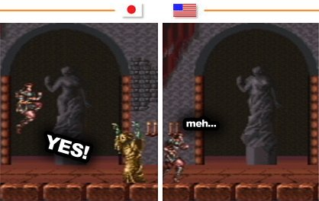

SNES
Nástupce NES
  Tradice kontroly her
  Vztahy s vývojáři
  Marketing zaměřený na děti?
    Politika Nintenda ohledně her
      Entertainment Software Rating Board (1994)
Soupeření se SEGA
  Donkey kong country Kirby‘s Dream Land 2: JP USA
  Nakonec vyhrávají hry (např. SF II)
Komerčně „úspěšné“, ale je to správný směr?
  Arsenault: přílišná kontrola, „stříbrný věk“, málo technologických inovací (CD, 3D)
Notes:
Politika nintenda Arsenault 150

Slide 9
Jaký bude rozdíl mezi hrami na cartridgi (32MB?) a CD (650MB)

Slide 10
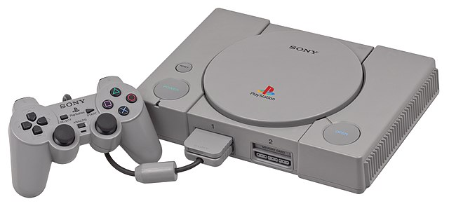
Playstation
Nintendo + Sony = CD systém?
  CD vyvinuto Sony a Philips
Přístup poskytovatele platformy
  Podpora pro vývojáře
Posun v technologii
  Víc možností tvorby
  Levnější média
Konami (MGS), Capcom (Res. Evil), Square (FF)

Slide 11
Softwarové úspěchy
Vývoj na SW trhu
Úbytek nových titulů, relativně silné značky
2002 50% na světovém trhu, 2010 10%
Návrat od r. 2016?

